Slide 1
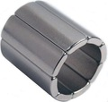
NİYOBYUM MIKNATISLARLA İNŞAAT SEKTÖRÜNDE YENİ MONTAJ ŞEKİLLERİ
www.pmsteknik.com
info@pmsteknik.com

Slide 2
AMAÇ
İnşaat Sektöründe;
Yüzey kaplama işlemlerinin süresinin kısaltılması
Malzeme masraflarının azaltılması
Binaya binen yük miktarının azaltılması,
Isı, ses ve sıvı izolasyonunun sağlanması.
Dekoratif amaçlı kullanımda;
Değişikliği gerçekleştirilen malzemenin geri dönüşümü
Dekoratif olarak görüntünün değişiminde montaj kolaylığı
Zamandan ve masraftan tasarruf

Slide 3
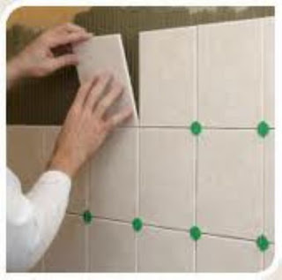
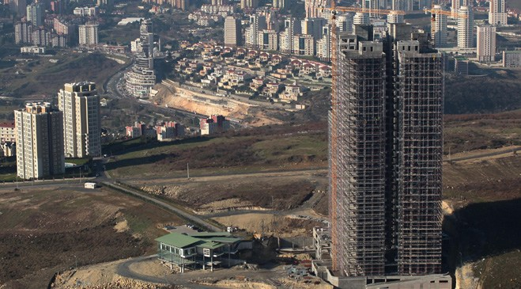
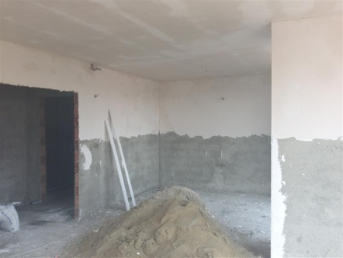
MEVCUT UYGULAMALAR

Slide 4
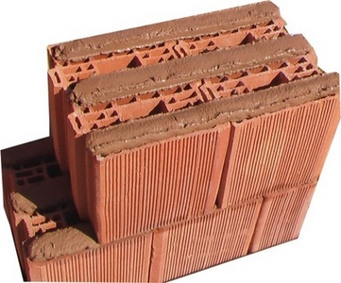
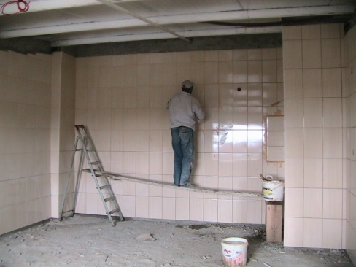
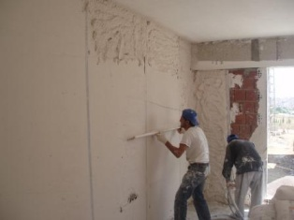
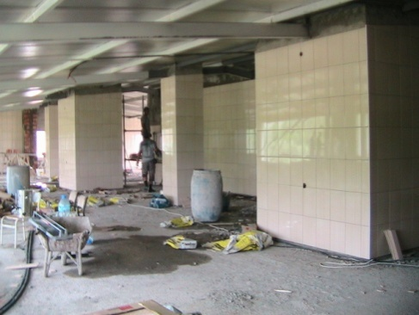
Kademeli olarak izlenen ve zaman alan süreç
Kullanılan materyaller tek kullanımlık veya
Geri dönüşümde aynı formdaki uygulamaya olanak sağlamayacak şekle dönüşen ürünler

Slide 5
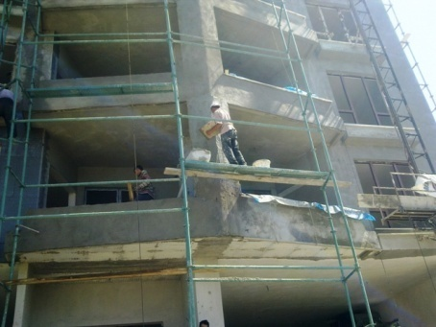
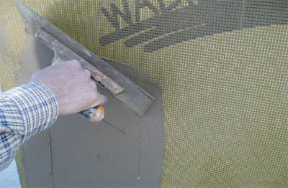
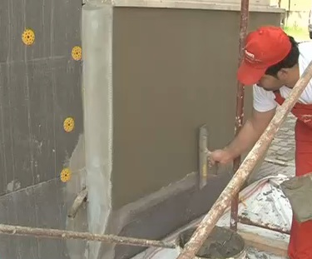
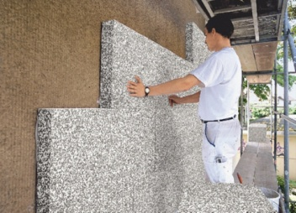
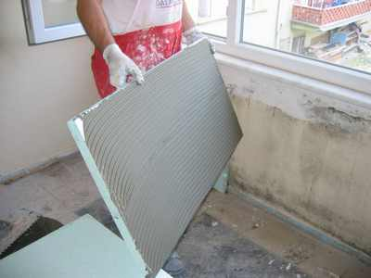
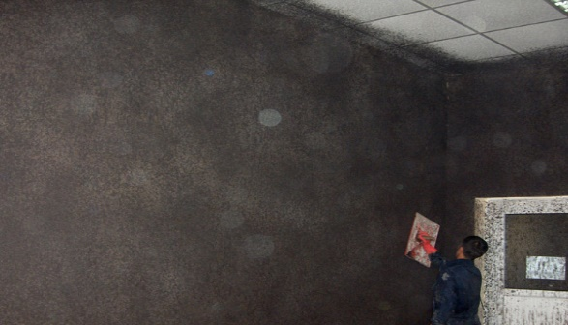
Mevcut işlemler hem iç hem dış mekanlarda uygulanmakta ve bazı değişiklikler olsa da ana hatlarıyla aynı metod takip edilmektedir.
KULLANILAN MALZEMELER
ÇİMENTO BAZLI YAPIŞTIRICILAR
KIRMA, SABİTLEME, DONMA İŞLEMLERİ

Slide 6
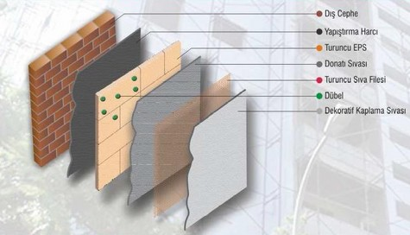
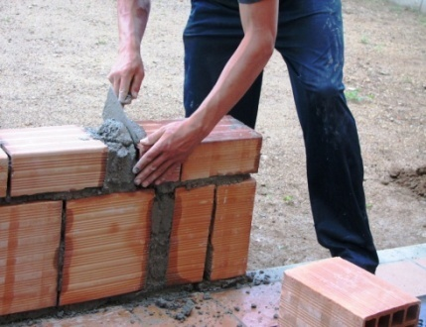
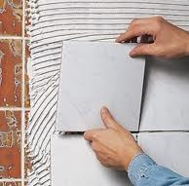
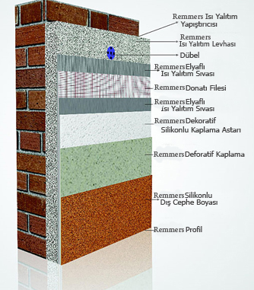
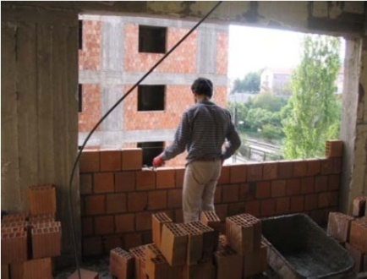
Yüzey kaplamasında kullanılan malzemeler
Yapıştırma sabitleme malzemeler
Düzleme doldurma malzemeleri
İlave yük
İnşaat yapısının kat ve genişliği arttıkça ilave ve faydasız olan yükün miktarı artacak ve iskeletin üzerindeki baskı da artacaktır.

Slide 7
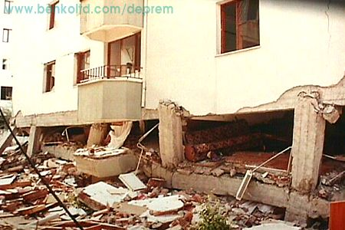
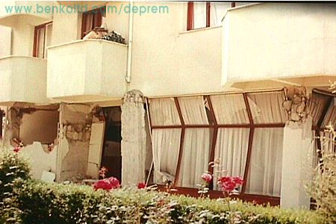
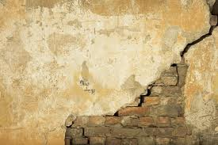
İçerisinde insanların yaşadığı yapılarda kullanılan eşyaların, makinaların ve canlıların yükleri ile ana yapının oluşturulmasındaki duvar kaplamasında kullanılan tuğla , sıva , harç ve benzeri materyallerin yükleri zaman geçtikçe ana iskelet yapısında ezilme kırılma eşik değerlerini sürekli zorlamaktadır.
Deprem sırasında ise bu eşik değeri sallanma ve eylemsizlik kuralı gereği aşıldığında kopma kırılma ve ayrılma gerçekleşmektedir.
Ayrıca genleşme ve ısı değişiminden kaynaklanan ayrılmalar göz ardı edilemeyecek kadar yıpratıcı etkiye sahip faktörlerdir.

Slide 8
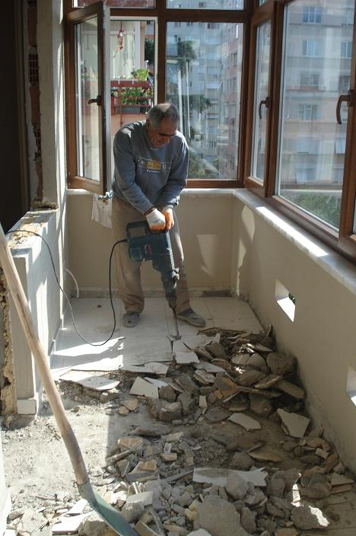
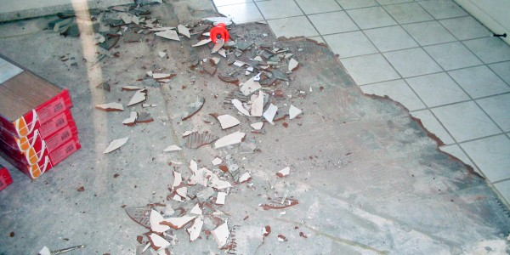
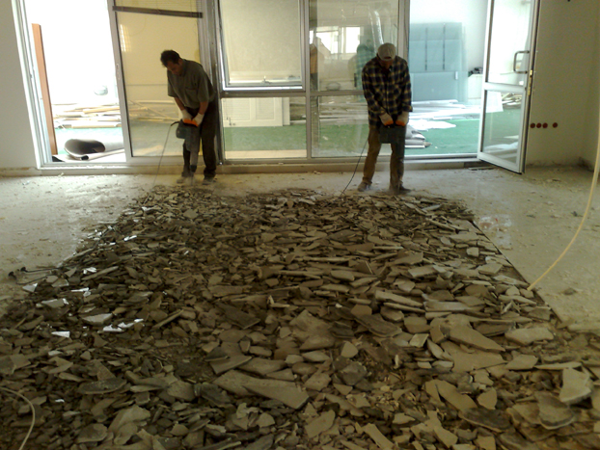
Tadilatlar sırasında;
Döşenmiş ve sabitlenmiş olan materyaller kaba kuvvet uygulanarak kırılmakta, o inşaat yapısının ilk oluşturulduğu günkü formuna dönülerek tüm süreç tekrar oluşturumaktadır.
Kırılarak çıkarılan materyaller kullanılamayacak forma dönüşür ve tekrar ekonomiye kazandırılması ancak moloz şeklinde değerlendirme olanağı ile sınırlıdır.

Slide 9
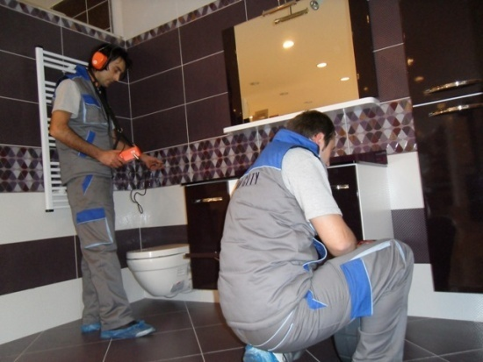
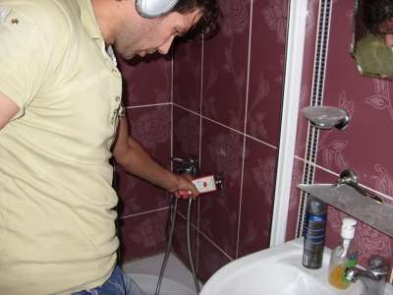
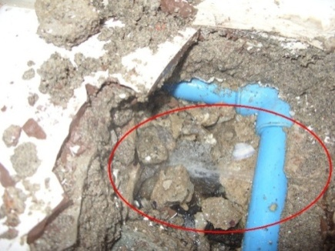
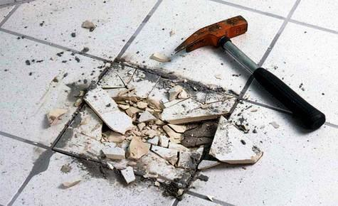
Kaplanan yüzey altında oluşabilecek tesisat arızalarında ( su, enerji, izolasyon vb.);
Arızanın giderilmesi için aynı süreç lokal ya da genel olarak tekrarlanmalıdır.
Hatanın kaynaklandığı noktanın bulunması ilave beceri, donanım ve tecrübe gerektirir.
Yüzeyde meydana gelebilecek herhangi bir dış etki kaynaklı zarar onarımında dahi süreç aynı şekilde uzun ve zahmetli olur.

Slide 10
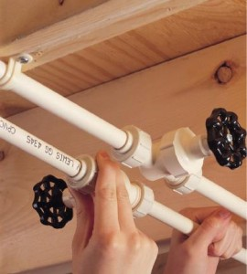
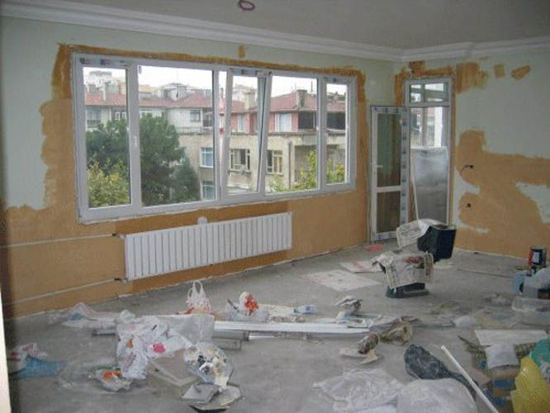
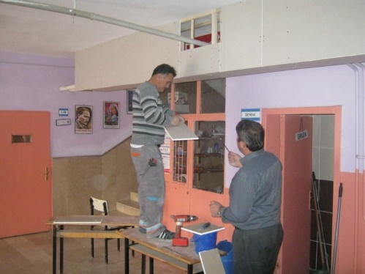
Sonradan ilave edilen ısıtma, soğutma, haberleşme, enerji, sıvı hatları ile ses, ısı izolasyonları uygulamalarında
Süreç aynı şekilde tekrarlanır.
İlave masraf, beceri, donanım ve tecrübe gereklidir.
Açıktan geçirilir.
Yapı kozmetiğinde çirkin bir görüntü oluşturur.

Slide 11
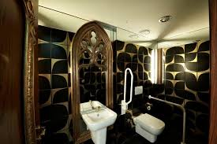
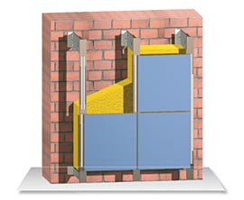
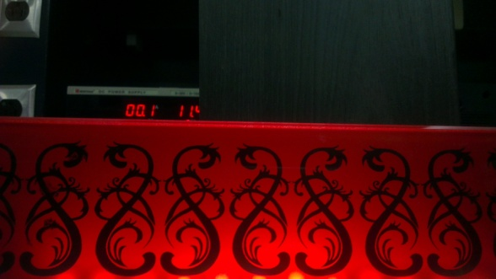
YENİ MONTAJ ŞEKLİ VE FAYDALARI

Slide 12
Yeni montaj şekliyle;
Kullanılaan tüm malzemelerin geri dönüşümü
Materyaller minimum düzeyde kimyasal ve çimento bazlı yapıştıcı kullanılarak tutturulacak
Zaman ve madde yönden maksimum fayda
Dönüşüm sonrası yeni bir malzeme pazarı
Eneri verimliliğinde maksimum tasarruf
İnşaat sürelerinin kısaltılması

Slide 13
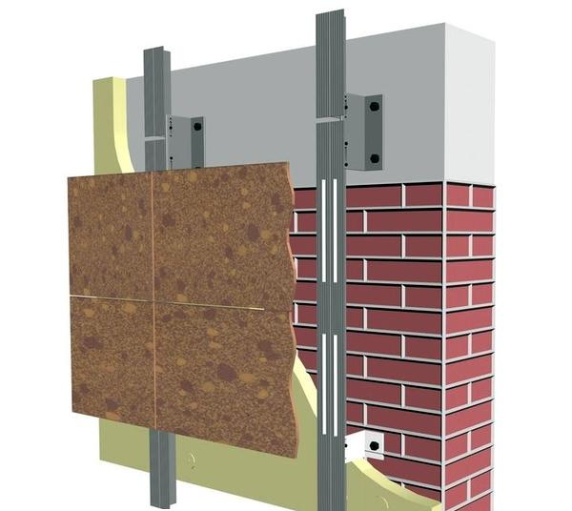
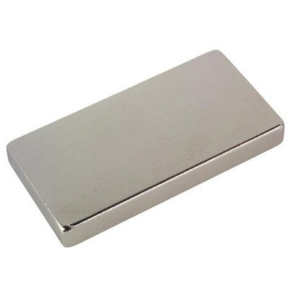
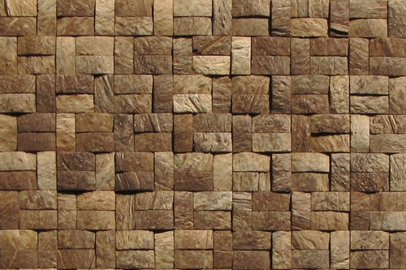
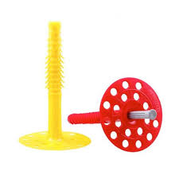
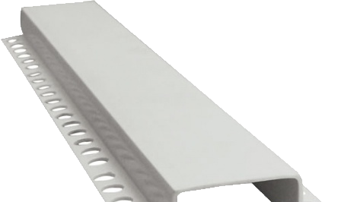
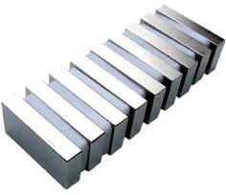
Montaj şeklinin ana temelini kaplanacak olan yüzeye vidalama veya benzeri bir şekilde sabitlenmiş manyetik etkiye tepkili çıtalara (demir, çelik vb..) , yüzey kaplama materyallerinin (fayans, karo, panel, levha, ahşap, kabartma vb..) arkasında kalan kısmına monte edilmiş neodyum mıknatısların manyetik etki ile tutunarak sökülebilir sabitleme şeklinde montajı oluşturmaktadır.

Slide 14
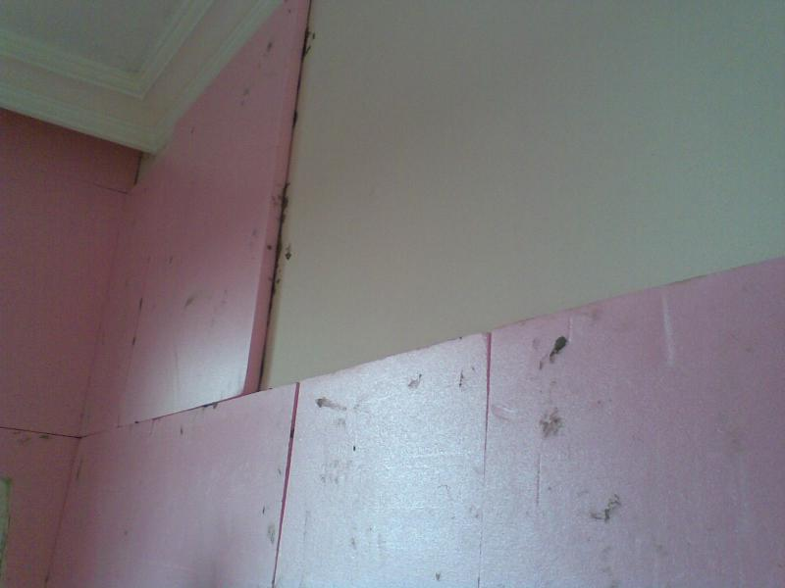
Duvar çitaları tek bir sefer monte edilmektedir.
Değişimler, yenilemeler ve diğer uygulamalarda kaplama materyali farklılıklar gösterse de bu çitalar uygulama yüzeyi şeklinde sabit kalmaktadır.
Bu harcama kalemi sadece bir defaya mahsustur.
ANO Çitası

Slide 15
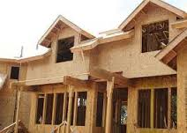
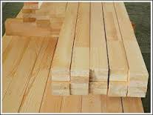
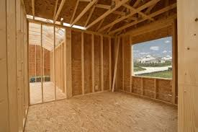
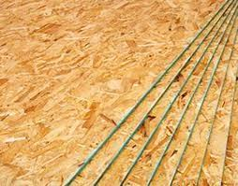
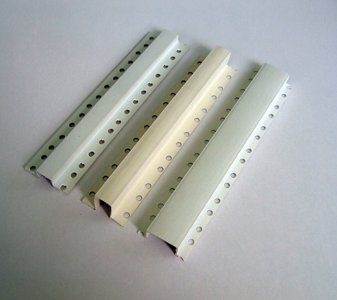
Direk izolasyon malzemesi üzerine kaplama materyali uygulanır.
Klasik sıva uygulaması yapılmaz
İlave maliyet, zaman kaybı ve faydasız yük miktarı azaltılır.

Slide 16
Tuğla materyali kullanılmaz
İzolasyonda maksimum koruma
Faydasız yükte çok büyük oranda azalma
Sıkıştırılmış suntayüzeyi üzerinde çift taraflı duvar oluşturulabilir.
İş gücü ve zamandan tasarruf
Malzeme geri dönüşümü

Slide 17

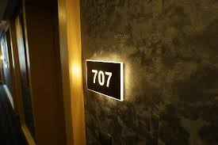
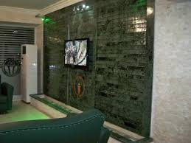
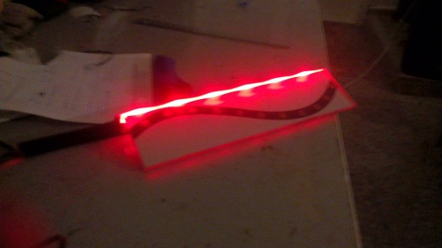

İlave ışıklandırma
Gizli kasa
Tadilat nedeni ile kapalı kalma sürelerini özellikle üst seviye oteller için çok büyük miktar da kısaltmaktadır.Özellikle 5 yıldızlı otellerin her 3 yılda bir dekor değişikliğinin Turizm Bakanlığı tarafından zorunlu tutulduğu unutulmamalıdır.Bu gün itibari ile Türkiye’de ki 5 yıldızlı otel sayısı 1200’ün üzerindedir.
Isıtma soğutma
Yeni tesisat döşemesi
Çok kısa zaman

Slide 18



Bu yöntemle sıvı temasının direkt olduğu seviyenin üstündeki kısımlarla oluşturulacak yapıda değişim ve onarımı büyük ölçüde kısaltacak , dakikalar içerisinde yeni platform oluşturulabilecektir.
(Banyo , Havuz , WC , Mutfak, Reklam panosu vb.. )

Slide 19

Bu yöntemle sadece iç mekanlarda değil dış mekanlarda da seçilen kaplama materyaline bağlı olarak basit bir güvenlik önlemi ile kaplama yapmak mümkündür.
Özellikle geçmeli ve bir birini örterek döşenme yöntemine sahip materyaller ile oluşturulan yapılar sağlam, verimli, hafif ve düşük maliyetli olacaktır.
(Örnek: Adıyaman üniversitesi Sn.Doç.Dr. Vahdettin KOÇ tarafından geliştirilen tarımsal atıktan izolasyona sloganlı malzeme.Yüksek oranda izolasyon değeri ve balistik mukavemeti ile dikkat çekmektedir.İstenilen her şekilde kalıp döküm yöntemi ile oluşturulabilmekte, izolasyonda en yakın rakibine göre %80 lık üstünlük sergilemektedir.)

Slide 20




Fiberglass
Betonarme
Prefabrik
Plastik
Ahşap

Slide 21
Kullanılmak istenen metalin ağırlığı göz önünde tutularak çengelli çelik tel kullanılabilir.
Isı enerjisi izolasyonunda büyük paya sahip üst bölge kayıpları minimuma indirilebilir.
Çengelli çelik tel uygulamasıyla taban kaplaması yaplabilir.

Slide 22




NEDEN NİYOBYUM MIKNATIS?

Slide 23
Niyobyum;
Korozyona dayanıklıdır.
Kimyaca aktif değildir
Bazı element ve alaşımlar belli bir sıcaklık seviyesinde veya o kritik sıcaklığın altına soğutulduğunda süperiletkenlik özelliği kazanırlar.
Meissner etkisi (akı dışlanması), perdeleme akımı olarak bilinen ve uygulanan manyetik alana eşit ve zıt yönde alan oluşturacak yönde süperiletken yüzeyinde akan elektrik akımından dolayı meydana gelir.
Güçlü paslanmaz çeliklerin yapımında
Süperiletken
Güçlü ve dayanıklı mıknatıslar

Slide 24


Yüklü parçacık bir eksen etrafında döndürüldüğünde bir manyetik alan oluşturur. Bu manyetik alanın yönünü parçacığın dönme yönü belirler. Atomlarda manyetik alan oluşturan tanecik elektrondur. Elektronların bazılarının eşlenmiş bazılarının eşlenmemiş olduğu görülür.
Eşleşmiş elektronların dönme yönleri birbirine ters olduğundan oluşturdukları manyetik alanlar birbirini sıfırlayacaktır. Bütün elektronlar eşleşmişse net bir manyetik alan oluşmayacağından bu tür maddeler manyetik alandan etkilenmezler ve diamanyetik özellik gösterirler.

Slide 25

Kalıcı mıknatıs deneyi;
Kritik sıcaklığın altına kadar soğutulmuş bir süperiletken maddeye üstten küçük hafif fakat oldukça kuvvetli bir mıknatıs yerleştirildiğinde mıknatısın süperiletken madde üzerinde kaldığı gözlenir. Mıknatıs süperiletkene yaklaştırıldığı zaman süperiletken madde üzerinde bir süperiletken akım meydana getirecektir. Manyetik alanın etkisiyle oluşan bu süperiletken akım dışardan uygulanan alana eşit fakat zıt yönde bir manyetik alan oluşturur. Süperiletken mıknatıs havada kalacaktır. Bu olay maddde süperiletken fazında kaldığı sürece devam edecektir.

Slide 26


SONUÇ

Slide 27


Bu yöntemle kullanılan tüm materyaller mevcut ticari formları veya sökülüp dönüştürülebilme yöntemi ile geri dönüşümü mümkün halde kalmaktadır.
Tüm uygulama alanlarında maksimum verimlilikte yararlanılmaya olanak tanımaktadır.
Maliyetleri büyük oranda azaltmakta , zaman yönünden katma değer haline dönüşümü daha ilk andan itibaren başlamaktadır.
Onarım ve değişiklikleri minimum kayıpla geçiştirerek zararı kısıtlı tutmaktadır.
Depreme karşı koymada olumlu etki gösterir.

Slide 28


Bu yöntemle üretilecek tüm inşaat ve dekor uygulamaları 2014 yılı 3ncü çeyreğinden itibaren 2014/11983 sayılı dosya ile faydalı model / patent dahilinde koruma altına alınmış , 2024 yılı 3ncü çeyreğine kadar koruma altındadır.(10 yıl)
Yurt içinde izinsiz kullanılamayacağı gibi yurt dışında da söz konusu yöntemle yapılan seri uygulama çalışmalarının mahkeme ve hukuki yollardan durdurulma opsiyonu mevcuttur.
Bu yöntemin zaman içerisinde birçok alanda uygulama örneklerinin çoğalacağı ön görülmektedir. Ayrıca oluşacak yeni bir pazar ve sektörün öncülüğü olacak niteliktedir.
Söz Konusu ürün teklif usulü ile satılık / kiralıktır.
İletişim Bilgisi:
www.pmsteknik.com
info@pmsteknik.com

